Slide 1
Α’ Γυμνασίου
Γεωμετρία
1.1 Σημείο – Ευθύγραμμο τμήμα – Ευθεία – Ημιευθεία- Επίπεδο-Ημιεπίπεδο

Slide 2
1.1 Σημείο – Ευθύγραμμο τμήμα – Ευθεία – Ημιευθεία- Επίπεδο-Ημιεπίπεδο
Σημείο:
Το ίχνος που μας δίνει η μύτη του μολυβιού μας.
Παριστάνεται με μια τελεία και συμβολίζεται με ένα κεφαλαίο γράμμα.
Α .
Ευθύγραμμο τμήμα:
Μια τεντωμένη κλωστή με άκρα Α ή Β. Α
Α,Β: άκρα ευθύγραμμου τμήματος
εσωτερικά: τα υπόλοιπα σημεία Β
Τα σημεία Α,Β ορίζουν το ευθύγραμμο τμήμα ΑΒ ή ΒΑ.

Slide 3
1.1 Σημείο – Ευθύγραμμο τμήμα – Ευθεία – Ημιευθεία- Επίπεδο-Ημιεπίπεδο
Ευθεία:
Προεκτείνουμε απεριόριστα ένα ευθύγραμμο τμήμα
Το νέο σχήμα που προκύπτει δεν έχει ούτε αρχή ούτε τέλος
. . ε
Α Β
Από ένα σημείο διέρχονται άπειρες ευθείες!!
Από 2 σημεία μόνο 1 ευθεία!!
Χ’ Χ
3 ή περισσότερα σημεία που βρίσκονται στην ίδια ευθεία λέγονται συνευθειακά

Slide 4
1.1 Σημείο – Ευθύγραμμο τμήμα – Ευθεία – Ημιευθεία- Επίπεδο-Ημιεπίπεδο
Ημιευθεία:
Προεκτείνουμε απεριόριστα ένα ευθύγραμμο τμήμα
Το νέο σχήμα που προκύπτει έχει αρχή αλλά όχι τέλος
.
Α X
Αν Ο είναι ένα σημείο της ευθείας xx’, τότε με αρχή το Ο ορίζονται 2 ημιευθείες Οx και Οx’, οι οποίες λέγονται αντικείμενες ημιευθείες.
ο
.
Χ’ Χ

Slide 5
1.1 Σημείο – Ευθύγραμμο τμήμα – Ευθεία – Ημιευθεία- Επίπεδο-Ημιεπίπεδο
Το επίπεδο:
Μια επιφάνεια πάνω στην οποία εφαρμόζει παντού η ευθεία γραμμή. Ένα επίπεδο επεκτείνεται απεριόριστα
και συμβολίζεται με ένα κεφαλαίο γράμμα.
Π
Από τρία μη συνευθειακά σημεία διέρχεται ένα μόνο επίπεδο.
Από ένα ή δύο σημεία διέρχονται άπειρα επίπεδα.

Slide 6
1.1 Σημείο – Ευθύγραμμο τμήμα – Ευθεία – Ημιευθεία- Επίπεδο-Ημιεπίπεδο
Τρίγωνο:
ΑΒ,ΑΓ,ΒΓ πλερές
Α, Β, Γ κορυφές του τριγώνου
Α
Β Γ

Slide 7
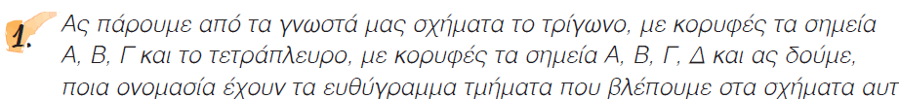
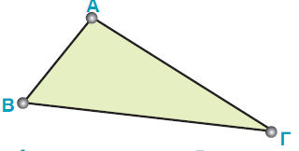
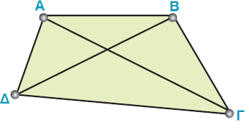
1.1 Σημείο – Ευθύγραμμο τμήμα – Ευθεία – Ημιευθεία- Επίπεδο- Ημιεπίπεδο - Εφαρμογές
Στο τρίγωνο ΑΒΓ, τα τμήματα ΑΒ, ΑΓ, ΒΓ που ορίζονται από 2 κορυφές , λέγονται πλευρές του τριγώνου.
Στο τετράπλευρα ΑΒΓΔ, τα τμήματα ΑΒ, ΑΓ, ΒΓ, ΓΔ είναι οι πλευρές του τριγώνου και τα σημεία Α,Β,Γ,Δ είναι οι κορυφές.

Slide 8
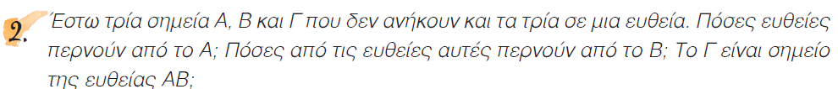
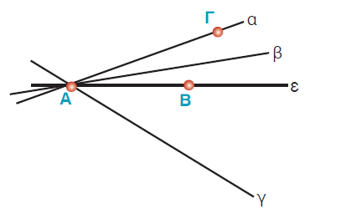
1.1 Σημείο – Ευθύγραμμο τμήμα – Ευθεία – Ημιευθεία- Επίπεδο- Ημιεπίπεδο - Εφαρμογές
Από το Α διέρχονται: άπειρες ευθείες
Τα Α,Β,Γ δεν ανήκουν και τα 3 σε μια ευθεία επομένως δεν μπορεί το Γ να είναι σημείο της ευθείας
Notes:
a

Slide 9
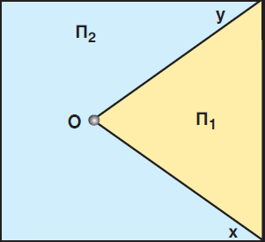
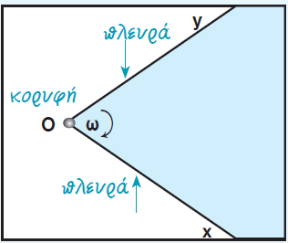
1.2 Γωνία – Γραμμή – Επίπεδα σχήματα – Ευθύγραμμα σχήματα – Ίσα σχήματα
Σχεδιάζουμε σε ένα φύλλο 2 η μιευθείες Ox , Oy,
με κοινή αρχή το σημείο O.
Οι 2 ημιευθείες χωρίζουν το επίπεδο σε δύο περιχές
Π1 και Π2.
Κάθε μία από τις περιοχές αυτές μαζί με τις
ημιευθείες ονομάζεται γωνία.
-> κυρτή
-> μη κυρτή
O: κορυφή
Ox, Oy: πλευρές
Notes:
a

Slide 10
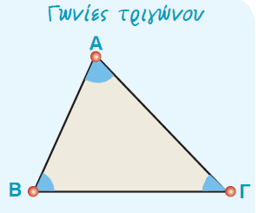
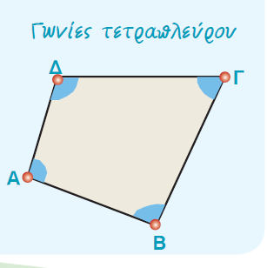
1.2 Γωνία – Γραμμή – Επίπεδα σχήματα – Ευθύγραμμα σχήματα – Ίσα σχήματα
Τρίγωνο:
ΑΒ,ΑΓ,ΒΓ πλερές
κορυφές του τριγώνου
περιεχόμενη στις πλευρές ΑΒ, ΑΓ
ΒΓ απέναντι στην
προσκείμενες στην ΒΓ
Τετράπλευρο:
γωνίες
ή
Notes:
a

Slide 11
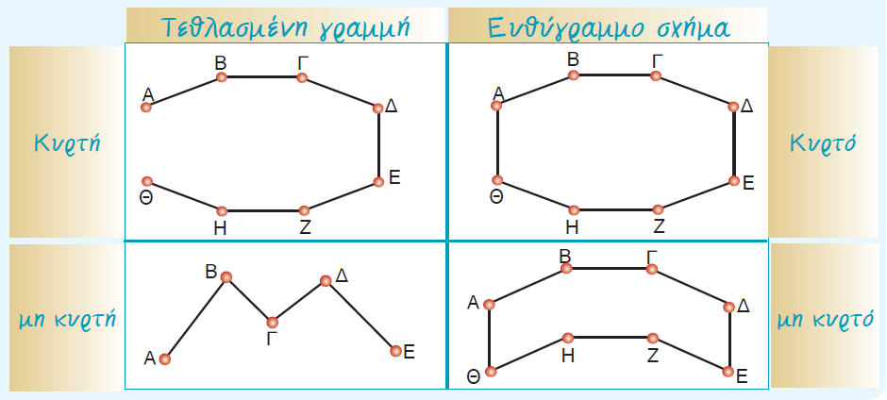
1.2 Γωνία – Γραμμή – Επίπεδα σχήματα – Ευθύγραμμα σχήματα – Ίσα σχήματα
Ευθύγραμμα σχήματα:
Τεθλασμένη γραμμή: σχήμα που αποτελείται από διαδοχικά ευθύγραμμα τμήματα, τα οποία δεν βρίσκονται όλα στην ίδια ευθεία.
Ευθύγραμμο σχήμα: κάθε τεθλασμένη γραμμή της οποίας τα άκρα συμπίπτουν
Notes:
a

